Slide 1
GodRSS
Telegram-бот для агрегации новостей на python
Работу выполнил – Ломинский Тимофей Александрович, 4Р2
Руководитель дипломного проекта – Пастушков Александр Михайлович
Защита ДП от 24.06.24

Slide 2
ТЕМА ДИПЛОМА:
Разработка Telegram-бота для агрегации новостей на Python

Slide 3
Актуальность выбранной темы
Растущая потребность в актуальной информации: В современном мире потребители новостей требуют оперативного доступа к самой свежей информации. Telegram-бот, агрегирующий новости, удовлетворяет эту потребность, обеспечивая своевременное информирование пользователей.
Удобство и эффективность: Посещение множества различных новостных сайтов и приложений может быть утомительным и неэффективным. Агрегатор новостей в формате Telegram-бота упрощает процесс получения новостей, собирая все важные обновления в одном месте и экономя время пользователей.
Широкий спектр применения: Агрегатор новостей на базе Telegram можно использовать в различных сферах: от индивидуальных пользователей, которые хотят быть в курсе мировых событий, до корпоративных клиентов, нуждающихся в оперативном распространении информации среди сотрудников.

Slide 4
ЦЕЛЬ:
Создание Telegram-бота, который агрегирует новости из различных источников, предоставляя пользователям удобный и эффективный способ получения актуальной информации.
ЗАДАЧИ:
Проанализировать существующие решения для агрегирования новостей и выявить их преимущества и недостатки.
Разработать архитектуру и функционал Telegram-бота, используя язык программирования Python и библиотеку Telebot.
Описать процесс интеграции новостных источников с ботом, включая поддержку форматов RSS и Atom.
Внедрить функции для персонализации новостного потока, чтобы пользователи могли настраивать свои предпочтения.
Оценить экономическую перспективу проекта, включая модель монетизации и потенциальную аудиторию.

Slide 5

ТЕХНОЛОГИЧЕСКИЙ СТЕК
pyTelegramBotAPI

Slide 6
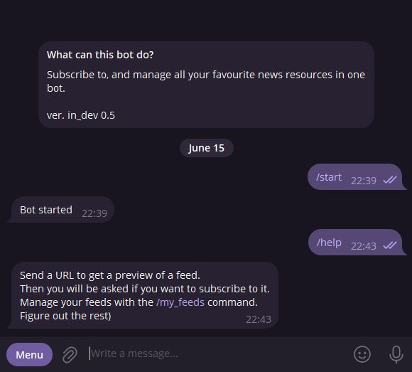
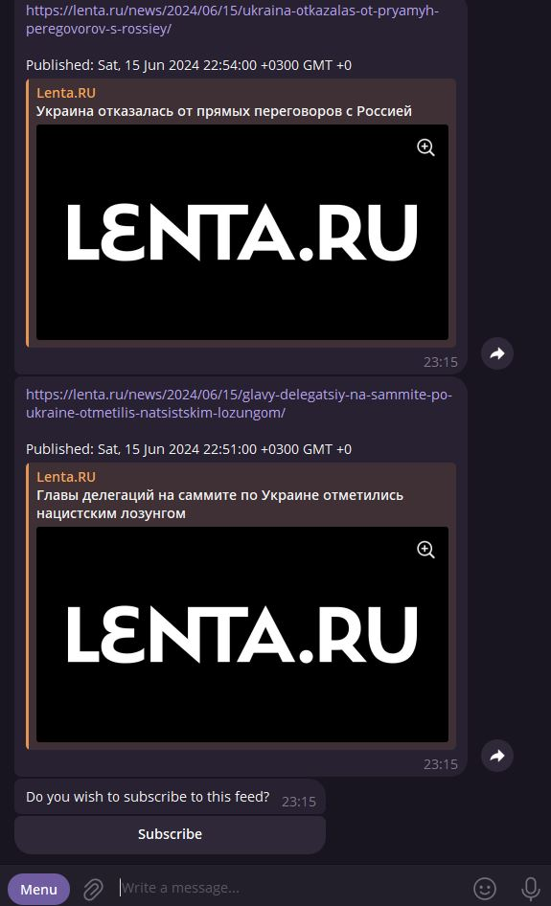

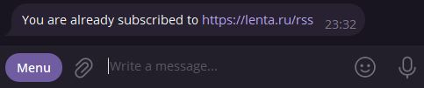
Проектная часть:
сценарий использования

Slide 7
Модель монетизации
Для проекта Telegram-бота была выбрана модель монетизации через премиум подписку. Эта модель позволяет предоставлять пользователям базовый функционал бесплатно, что привлекает широкую аудиторию, а за доступ к расширенным возможностям взимать плату.
Расширенные функции:
Отсутствие рекламы:
Пользователи премиум подписки будут полностью избавлены от рекламы, что улучшает пользовательский опыт и делает взаимодействие с ботом более приятным.
Стоимость:
Анализ конкурентов показывает, что подписки на аналогичные сервисы варьируются от 3 до 10 долларов в месяц. Для привлечения клиентов предлагается установить стоимость премиум подписки на уровне 5 долларов в месяц. Также можно предусмотреть скидки на годовые подписки.

Slide 8
Экономическая перспектива
Индивидуальные пользователи смогут получить персонализированный опыт чтения новостей, избавленный от рекламы, что сделает подписку привлекательной для тех, кто ценит качество и удобство.
Образовательные учреждения могут использовать бот для предоставления студентам и преподавателям актуальной информации, что повышает общую информированность и улучшает учебный процесс.
Корпоративные клиенты могут использовать бот для распространения важной информации среди сотрудников, что улучшает внутренние коммуникации и повышает эффективность работы.
Медиа и контент-платформы могут использовать бот для продвижения своих материалов, что увеличивает их аудиторию и улучшает взаимодействие с читателями.

Slide 9
Демо проекта и заключение

